Slide 1
GNU Compiler Collection
西安邮电大学计算机学院 王亚刚
Lazy_Linux@126.com

Slide 2
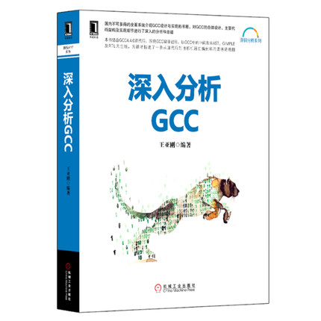
个人简介
王亚刚 西安邮电大学计算机学院 副教授
《深入分析GCC》作者
Lazy_Linux@126.com

Slide 3
目录
1. GCC源代码结构简介
2. GCC中间表示：AST->GIMPLE->RTL

Slide 4
1. GCC源码总体结构简介
1.1 GCC源代码目录结构
1.2 编译器cc1的逻辑结构
1.3 编译器cc1与源代码的大致对应关系

Slide 5
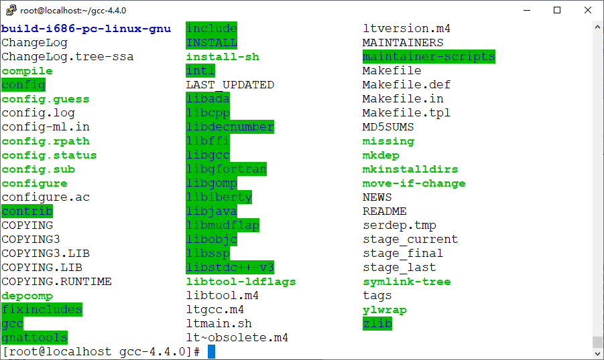
1.1 GCC源代码目录结构

Slide 6
主要目录
语言相关处理
c：gcc/
Java：gcc/java/
Fortran：gcc/fortran/
gimple及RTL通用处理
gcc/
目标机器描述相关
i386：gcc/config/i386
arm：gcc/config/arm
……
机器信息提取相关
gcc/gen*.c

Slide 7
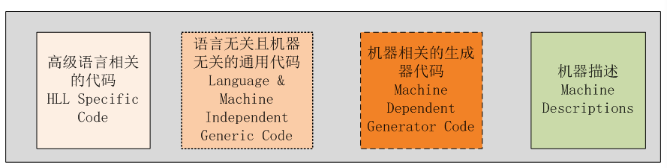
GCC源代码逻辑结构
与编程语言相关的代码(High-Level-Language Specific Code)。
与编程语言和目标机器无关的代码(Language & Machine Independent Generic Code)。
机器描述(Machine Descriptions)代码
与目标机器相关的生成器代码(Machine Dependent Generator Code)。
c：gcc/
Java：gcc/java/
Fortran：gcc/fortran/
gimple及RTL处理
gcc/
gcc/gen*
i386：gcc/config/i386
arm：gcc/config/arm

Slide 8
High-Level-Language Specific Code
在GCC的源代码中，对于GCC能够编译的每一种编程语言都有其相应的处理代码
${GCC_SOURCE}/gcc/${Language}
主要完成高级编程语言的词法、语法分析等功能，生成抽象语法树(AST，Abstract Syntax TREE)，并完成规范化(Genericize)。

Slide 9
Language & Machine Independent Generic Code
编程语言和目标机器无关的代码
${GCC_SOURCE}/gcc/
实现GIMPLE和RTL的生成
实现基于GIMPLE和RTL的编译优化

Slide 10
Machine Descriptions
机器描述(Machine Descriptions)代码
对于GCC支持的每一种名称为${target}的目标机器，在GCC的代码中均有一个名称为${GCC_SOURCE}/gcc/config/${target}的子目录，用来存放与该目标机器相关的机器描述代码及其相应的头文件和c文件等。

Slide 11
Machine Dependent Generator Code
为了生成目标机器上的编译器程序cc1，GCC提供的源代码在设计阶段是不完整的，其中缺少的部分主要包括目标机器相关的RTL构造及目标代码生成等部分的源代码。
由于这一部分源代码是与目标机器相关的，在GCC设计源代码时是难以确定的，因此，GCC采用生成器(Generator)代码，根据目标机器的机器描述文件，提取目标机器的信息，从而自动地生成关于目标机器上RTL构造及目标代码生成的源代码。
${GCC_SOURCE}/gcc/gen*.[ch]

Slide 12
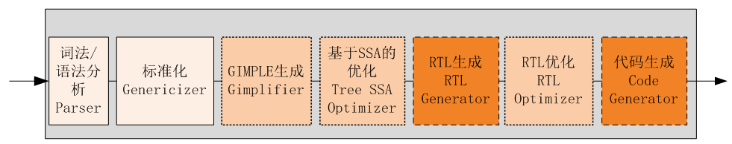
1.2 编译器cc1的逻辑结构
词法语法分析→AST：AST生成及标准化
AST→GIMPLE：GIMPLE生成及优化处理
GIMPLE→RTL：RTL生成及优化处理（包括生成目标汇编代码）
程序源代码
目标机器汇编代码

Slide 13
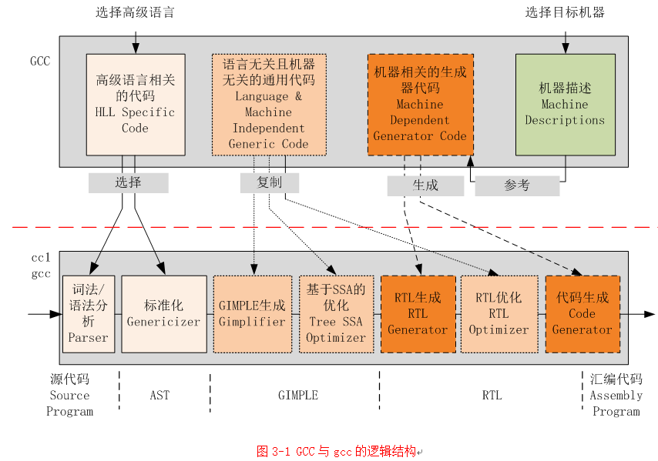
1.3 GCC源码与编译器cc1

Slide 14
2. GCC中间表示
AST/GERNERIC
GIMPLE
RTL

Slide 15
GCC中间表示
GCC将高级程序源代码转换成目标机器汇编代码
三种中间表示（IR）
抽象语法树(AST, Abstract Syntax Tree)
GIMPLE
寄存器传输语言(RTL，Register Transfer Language)

Slide 16
2.1 AST
就是用一种树形的结构表示源代码的信息
b=a++的AST（略图）

Slide 17
AST/GENERIC？
语言前端处理
词法分析
语法语法
语义分析
各种语言前端产生的AST格式不同，规范后称为GENERIC

Slide 18
C语言AST生成：词法语法分析
C语言语法分析：最多提前预读两个词法符号的自顶向下的语法推导过程
C语言词法分析包含在语法分析过程中
c_parse_file (void)
{/* 预读一个词法符号，如果是预处理符号，则进行编译的预处理。*/
if (c_parser_peek_token (&tparser)->pragma_kind == PRAGMA_GCC_PCH_PREPROCESS)
c_parser_pragma_pch_preprocess (&tparser); /* 预处理 */
/* 从C语法中的translation_unit非终结符开始进行语法推导。*/
c_parser_translation_unit (the_parser);
the_parser = NULL;
}

Slide 19
2.2 GIMPLE
GIMPLE与AST的主要区别：
AST与前端的编程语言相关，每种前端语言词法语法分析后形成的AST是异构的，而GIMPLE中间表示形式则是语言无关的。
AST/GENERIC是树形结构，而GIMPLE从本质上讲是线性的中间表示序列，可以更方便有效地进行后续的编译优化。
注：虽然GIMPLE是线性序列，但是在GIMPLE的表示中，依然使用了大量的树节点，这些节点往往作为GIMPLE语句的操作数等元素出现。
AST/GENERIC的节点类型（TREE_CODE）非常的多，而GIMPLE语句的类型（GIMPLE_CODE）相对较少。
2023/6/7
19

Slide 20
GIMPLE序列：GIMPLE处理及优化通常都是在GIMPLE序列上进行
序列节点： struct gimple_seq_d
语句节点： struct gimple_seq_node_d

Slide 21
GIMPLE的生成
对于C语言来讲，AST到GIMPLE的转化在/gcc/c-gimplify.c中进行
void c_genericize (tree fndecl)
{
/* Go ahead and gimplify for now. */
gimplify_function_tree (fndecl);
}
GIMPLE的生成是以函数为单位进行
当GCC前端完成一个函数的的词法/语法分析后，生成该函数对应的AST
调用函数c_genericize(tree fndecl)对函数fndecl的AST进行规范化
在c_genericize(tree fndecl)中，调用gimplify_function_tree (fndecl)将当前函数AST转换成GIMPLE序列，其中的参数fndecl就是将要转换的函数声明节点

Slide 22
GIMPLE生成的入口函数：gimplify_function_tree(tree fndecl)
void gimplify_function_tree (tree fndecl)
{
tree oldfn, parm, ret;
gimple_seq seq;
gimple bind;
//特殊类型的参数和返回值的处理
//函数的GIMPLE转换
bind = gimplify_body (&DECL_SAVED_TREE (fndecl), fndecl, true);
seq = gimple_seq_alloc (); //创建GIMPLE序列seq
gimple_seq_add_stmt (&seq, bind); //将GIMPLE序列添加到seq中
gimple_set_body (fndecl, seq); //设置函数的GIMPLE序列
//……
}

Slide 23
gimplify_body()
gimplify_parameters()：完成函数参数的GIMPLE生成
gimplify_stmt()：完成函数体中语句的GIMPLE生成
在使用gimplify_stmt进行函数体GIMPLE生成的过程中，gimplify_stmt则会调用gimplify_expr函数，并根据对应树节点的TREE_CODE，调用不同类型树节点的GIMPLE生成函数(例如gimplify_bind_expr、gimplify_modify_expr等)，完成函数体中语句的GIMPLE生成。

Slide 24
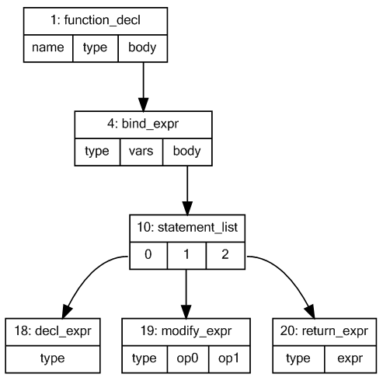
示例 ：C→AST→GIMPLE
int demo(){
int i;
i = 1;
return i;
}

Slide 25
GIMPLE Sequence
High Level GIMPLE
<&0xb7565654> [togimple.c : 5] gimple_bind <
<&0xb7558528> [togimple.c : 3] gimple_assign <integer_cst, iD.1236, 1, NULL>
<&0xb7558564> [togimple.c : 4] gimple_assign <var_decl, D.1237, iD.1236, NULL>
<&0xb75f1e00> [togimple.c : 4] gimple_return <D.1237>
>
Low Level GIMPLE
<&0xb7558528> [togimple.c : 3] gimple_assign <integer_cst, iD.1236, 1, NULL>
<&0xb7558564> [togimple.c : 4] gimple_assign <var_decl, D.1237, iD.1236, NULL>
<&0xb75ba1b8> [togimple.c : 4] gimple_goto <<D.1239>>
<&0xb75ba1e0> gimple_label <<D.1239>>
<&0xb75f1e00> gimple_return <D.1237>

Slide 26
GIMPLE处理：GCC PASS
GCC对GIMPLE进行了一系列的处理
GIMPLE的低级化(Lowering)
GIMPLE优化
RTL(Register Transfer Language)生成
为了组织的方便，GCC使用Pass的管理策略
一个PASS进行一种特定的处理过程
一个PASS的输出结果将作为下一个PASS的输入(有些类似于Unix/Linux系统中的管道处理的概念)。
对于RTL的处理，GCC同样也采用Pass管理

Slide 27
PASS的分类
以GIMPLE为处理对象
GIMPLE_PASS
SIMPLE_IPA_PASS
IPA_PASS
以RTL为处理对象
RTL_PASS
所有GCC中基于GIMPLE和RTL的处理（包括各种优化处理）都是被组织成一个个PASS。
分析某个处理过程可能就是在分析某个PASS

Slide 28
struct gimple_opt_pass pass_lower_cf Pass的定义
struct gimple_opt_pass pass_lower_cf =
{
{
GIMPLE_PASS,
"lower", /* name */
NULL, /* gate */
lower_function_body, /* execute */
NULL, /* sub */
NULL, /* next */
0, /* static_pass_number */
0, /* tv_id */
PROP_gimple_any, /* properties_required */
PROP_gimple_lcf, /* properties_provided */
0, /* properties_destroyed */
0, /* todo_flags_start */
TODO_dump_func /* todo_flags_finish */
}
};

Slide 29
Pass链示意图
演示：GCC中预定义Pass链的初始化在gcc/passes.c中进行

Slide 30
GIMPLE Pass 示例
在GCC-4.4.0中大概包括了130个基于GIMPLE的处理过程(包括GIMPLE处理过程和IPA处理过程)，也包括了80多个基于RTL的处理过程。
本节主要介绍GIMPLE处理过程
去除无用代码
Lower Gimple
创建控制流图(CFG，Control Flow Graph)
建立函数调用图(CG，Call Graph)
构造SSA

Slide 31
2.3 RTL
GIMPLE中间表示形式
与前端编程语言无关
与目标机器无关
目标机器所支持的汇编语言
与目标机器紧密相关的。
如何将与机器无关的GIMPLE中间表示转换成与机器相关的汇编语言
借助RTL，形成二者之间的桥梁
借助RTL，GCC支持多目标机器

Slide 32
RTL
寄存器传输语言(RTL，Register Transfer Language)。
RTL采用了类似LISP语言的列表形式，
可以描述每一条程序语句的语义，也可以描述目标机器上每条指令的语义动作
根据其作用，RTL可以分为两大类：
内部格式(Internal Form)：通常由GIMPLE转化而成，是程序代码的另外一种中间表示形式，可以称为IR-RTL (Intermediate Representation RTL)；
文本格式(Textual Form)：用于机器描述(Machine Description)文件中，进行机器描述时所采用的RTL形式，可称为MD-RTL (Machine Description RTL)。

Slide 33
RTL与GIMPLE、目标汇编的关系
MD-RTL主要用来描述目标机器的指令模板，其中具有标准指令模板名称(SPN，Standard Pattern Names)的指令模板用来指导IR-RTL的构造，从而实现机器无关的GIMPLE到机器相关的IR-RTL的转换。
在由IR-RTL生成目标机器汇编代码时，将依据MD-RTL中所定义的所有指令模板，完成IR-RTL到指令模板的匹配，并根据匹配指令模板中的目标代码输出格式生成目标代码。
标准指令模板名称SPN：对于IR-RTL的构造具有非常重要的意义，是完成机器无关的GIMPLE到机器相关的RTL转换的重要依据，也是将机器相关的目标代码与机器无关的GIMPLE进行分离的重要媒介，从而使得GCC的中间处理与具体的目标机器特性隔离，便于GCC完成对多种目标机器的支持。

Slide 34
RTL与GIMPLE、目标汇编的关系
RTL构造时，先由GIMPLE重新构造TREE，通过TREE_CODE与SPN的对应关系，从模板中选择SPN模板进行RTL构造。
生成目标汇编代码时，将IR-RTL与机器模板中的所有模板进行匹配，按照匹配的模板进行汇编代码生成。

Slide 35
IR-RTL
由GIMPLE转换的表示程序代码的RTL表示
仅包括如下的6种RTX
DEF_RTL_EXPR(INSN, "insn", "iuuBieie", RTX_INSN)
DEF_RTL_EXPR(JUMP_INSN, "jump_insn", "iuuBieie0", RTX_INSN)
DEF_RTL_EXPR(CALL_INSN, "call_insn", "iuuBieiee", RTX_INSN)
DEF_RTL_EXPR(BARRIER, "barrier", "iuu00000", RTX_EXTRA)
DEF_RTL_EXPR(CODE_LABEL, "code_label", "iuuB00is", RTX_EXTRA)
DEF_RTL_EXPR(NOTE, "note", "iuuB0ni", RTX_EXTRA)

Slide 36
机器描述(MD-RTL)
机器描述主要包括两个部分：
(1) 机器描述(Machine Description)文件${target}.md文件,其中${target}为目标系统名称，主要描述了目标机器所支持的每条指令的指令模板(Instruction Pattern，即Insn Pattern)；
(2) 机器描述的头文件及c文件，即${target}.[ch]文件，主要描述了与机器相关的变量声明与函数实现，同时用来配合md文件，实现其指令模板里变量的定义及其函数代码的实现等。

Slide 37
机器描述文件：${target}.md
机器描述(MD，Machine Description)，就是使用规范的RTL语言(这里是MD-RTL)对目标机器的特性进行描述。
使用RTL书写的机器描述文件，尤其是其中指令模板的定义，指导了GIMPLE中间表示形式向RTL中间表示形式转换的具体形式，这就使得机器无关的GIMPLE形式转换成RTL后，能够表达目标机器的特点，从而完成从机器无关的GIMPLE表示到机器相关的RTL表示的转换。从这个角度上讲，基于RTL语言的机器描述是GCC支持多目标机器的基础。
文件名称：gcc/config/${target}/${target}.md。
i386处理器架构：gcc/config/i386/i386.md，
MIPS处理器：gcc/config/mips/mips.md

Slide 38
机器描述文件}/${target}.md的主要内容
机器描述内容 | 意义 | 主要使用的RTX
指令模板定义 | 定义指令模板 | define_insn define_expand define_split define_insn_and_split
常量定义 | 定义机器描述文件中所使用的常量 | define_constants
属性定义 | 定义指令的属性 | define_attr define_mode_attr
断言定义 | 自定义断言 | define_predicate
约束定义 | 自定义约束 | define_constraint define_register_constraint
枚举器定义 | 包括机器模式枚举器和RTX_CODE枚举器，适用于书写一类指令模板形式相同，但具有不同机器模式或者RTX_CODE的指令模板。 | define_code_iterator define_mode_iterator
流水线定义 | 定义流水线 | define_insn_reservation define_reservation define_cpu_unit define_automaton
窥孔优化定义 | 定义窥孔(Peephole)优化策略 | define_peephole define_peephole2
指令模板(Insn Pattern)的定义
常量(Constant)定义
属性(Attribute)定义
自定义断言(User-Defined Predicates)
自定义约束(User-Defined Constraints)
枚举器(Iterators)定义
流水线(Pipeline)声明
窥孔优化(Peephole Optimization)定义
…

Slide 39
机器描述文件：${target}.[ch]
对于目标机器来讲，仍然有大量的信息无法使用RTL进行描述，
寄存器信息 存储布局信息 一些与硬件相关的函数实现等。
这些信息就使用C语言进行描述，其中大部分被设计成宏定义，并包含在${target}.h文件中，而机器描述文件中所使用的一些函数以及一些与目标机器相关的函数则大多在${target}.c文件中定义并实现。
内容 | 主要作用
描述目标机器的全局变量 | 定义全局变量targetm
编译驱动及选项 | 定义与目标系统相关的编译选项等
存储布局 | 字节、字的大小端问题，各种类型数据的存储大小等、存储对齐方式等
寄存器使用 | 寄存器数量、名称、类型以及寄存器分配顺序等
堆栈布局 | 堆栈的增长方式、对齐方式、活动记录的格式等
寻址方式 | 目标机器支持的寻址方式
汇编代码格式 | 目标系统汇编代码的输出格式等

Slide 40
机器描述信息的提取 –生成器代码
GCC使用机器描述文件(包括${target}.md, ${target}.h, ${target}.c等)描述了各种目标机器的特性。反过来看，如果给定某个特定目标机器的机器描述文件，还需要解决如下的问题：
(1) GCC编译系统从机器描述文件中可以获取到什么样的有用信息？
(2) 这些信息是如何提取出来的？
(3) 这些信息如何指导编译器生成目标机器相关的代码？
解决方案: 生成器代码gcc/gen*.c
提取${target}.md, ${target}.h, ${target}.c等文件中的目标机器信息，自动生成目标机器上的部分代码，从而指导RTL生成、处理及最终的汇编代码生成。

Slide 41
从GIMPLE到RTL
GIMPLE是一种与前端编程语言和后端目标机器无关的中间表示形式，为了实现对多种目标机器的支持，GCC引入了RTL(Register Transfer Language)。
GIMPLE到RTL的转换需要考虑目标机器的情况，包括
机器描述${target}.md文件
机器描述中的${target}.[ch]文件
GIMPLE到RTL的转换，确切地讲，是指从GIMPLE到IR-RTL的转换，即从GIMPLE转化成insn序列的过程。

Slide 42
RTL生成的基本过程
作为GIMPLE处理中的最后关键过程(Pass)，struct rtl_opt_pass pass_expand完成了GIMPLE到RTL的转换。
入口函数为gcc/cfgexpand.c的gimple_expand_cfg函数。
GIMPLE到RTL的转换是以函数为单位进行，每当GCC语法分析完一个函数后，就已经构建起了该函数的AST，然后对该AST进行规范化(Genericize)并转换成GIMPLE语句。此后，GCC针对该函数的GIMPLE中间表示进行各种优化处理，最后，再执行pass_expand将每个函数的GIMPLE序列转换成RTL序列。

Slide 43
从GIMPLE转换到RTL的主要过程
(1) 变量展开：调用expand_used_vars(void)函数，对当前函数中所有的变量进行分析，在虚拟寄存器或者堆栈中为其分配空间，并生成对应的RTX。
(2) 参数和返回值的处理：调用expand_function_start(current_function_decl)函数，对函数的参数和返回值进行处理，生成其对应的RTX。
(3) 初始块的处理：调用construct_init_block(void)函数，创建初始块，并修正函数的控制流图CFG。
(4) 基本块的展开：对函数体中每个基本块所包含的GIMPLE语句序列逐个进行展开，这是RTL生成的主要部分
FOR_BB_BETWEEN (bb, init_block->next_bb, EXIT_BLOCK_PTR, next_bb)
bb = expand_gimple_basic_block (bb);
(5) 退出块的处理：调用construct_exit_block(void)函数，创建退出块，生成函数退出时的RTL，并修正函数的控制流图CFG。
(6) 其它处理。

Slide 44
RTL处理及优化： RTL PASS示例
特殊虚拟寄存器的实例化
指令调度
统一寄存器分配IRA
汇编代码生成

Slide 45
3. 小结
了解GCC源代码的结构，及其与编译功能的对应关系，可以快速定位某些编译功能的实现位置，为排错、改进功能提供帮助。
了解AST/GIMPLE/RTL三种中间表示的作用、生成、典型处理，掌握GCC处理的主要流程，是GCC功能移植/改进的基础。
GIMPLE及RTL的PASS数量众多，是目前GCC性能优化的核心所在，内容繁杂，涉及的技术非常复杂，是各位爱好者大显身手的主要阵地。

Slide 46
请批评指正！ Lazy_Linux@126.com

